Slide 1
吞嚥障礙評估與治療
2011.04.16
復健科 語言治療師
陳芬燕

Slide 2
吞嚥障礙
不能以視覺辨識食物
不能意識到自己即將要進食
不能對食物產生生理反應，如增加唾液
食物從口腔經咽喉到食道無法順暢，而造成哽嗆
相關構造的肌肉，因神經受損之後，使得肌肉的協調功能異常

Slide 3
吞嚥障礙:流行病學
盛行率:
佔50歲以上人口中之16% 至 22%.
短期住院患者約12%~13%
頭部外傷,腦血管疾病,巴金森症患者約 20%–40%
急性腦中風患者43~67%
慢性護理安養機構中可高達 60%
在美國>60歲的人口中約有6,200,000人有吞嚥障礙

Slide 4
中風患者吞嚥障礙之預後
50%在7天內完全恢復
90%在6個月內恢復由口進食，但其中有50%患者螢光吞嚥攝影結果仍有異常

Slide 5
吞嚥障礙病因
就形成的原因而言，可分為兩種
運動性障礙
機械性障礙

Slide 6
運動性吞嚥障礙
指支配吞嚥步驟所涵蓋的肌肉或神經發生問題，使得吞嚥肌肉輸送、蠕動不全，或神經之調配失常。
頭頸部手術後(例如:腫瘤手術)
頭部外傷
中風
多發性硬化症
頸部放射線治療
重症肌無力症
脊髓側索硬化症,運動神經元病變(amyotrophic lateral sclerosis)
肌肉萎縮症
何氏舞蹈症
其他疾病或外傷直接影響到口咽神經肌肉之機轉者

Slide 7
機械性吞嚥障礙
食道癌、長期逆行性食道炎或潰瘍，治療後之結痂性食道狹窄
誤食腐蝕性物質，經治療及長時間後纖維化之狹窄
胃噴門部有胃癌…等等。

Slide 8
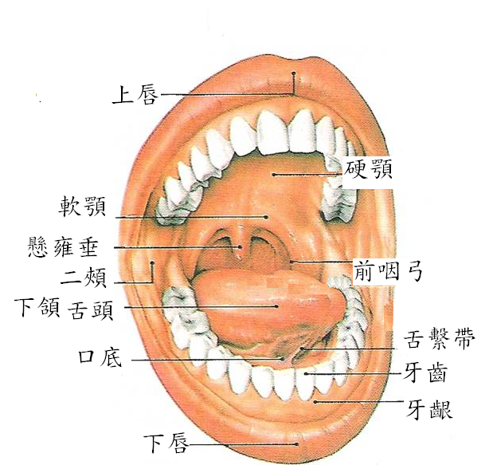
吞嚥相關的生理構造
口腔構造

Slide 9
咽部構造
後咽壁
上咽縮肌
中咽縮肌
下咽縮肌
谿域valleculae:舌根與會厭之間形成的楔型空間
梨狀竇pyriform:下收縮肌纖維往前，接到環狀軟骨的兩側之間形成間隙
環咽肌

Slide 10
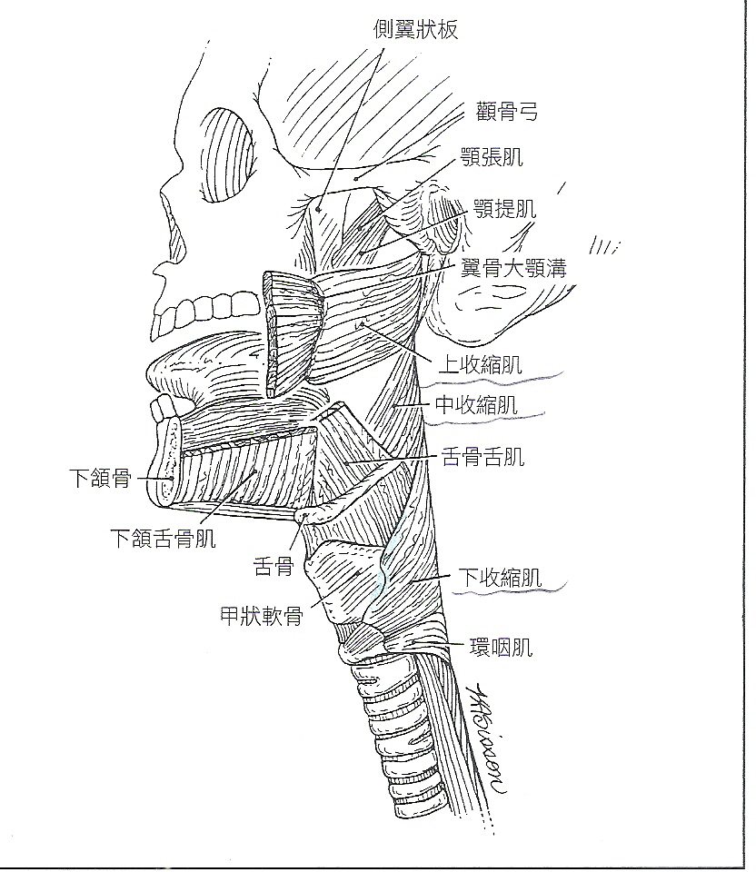

Slide 11
喉部構造
會厭軟骨epiglottis：與吞嚥有關的軟骨
甲狀軟骨thyroid cartilage：最大的軟骨。
環狀軟骨cricoid cartilage 為位置最低的軟骨。
杓狀軟骨arytenoid cartilage：控制真聲帶的移動
聲帶：
(1) 由甲狀軟骨內壁至杓狀軟骨聲帶突起。
(2) 在進入氣管前呼吸道防護的最後一道防線，在吞嚥時使呼吸道入口關閉

Slide 13
吞嚥相關的感覺神經控制
第五、七、九、十對顱神經

Slide 14
第五對顱神經
核位於橋腦
上顎神經分支mandibular division
傳遞舌頭前三分之二的感覺
軟顎感覺
臉頰感覺
口腔底部之粘膜感覺
下排牙齒、牙齦、顳顎關節感覺
下巴、下唇皮膚的感覺
下顎神經分支maxillary division
傳遞鼻咽、軟顎、硬顎、上牙齒齦的感覺。

Slide 15
第七對顱神經
位於橋腦蓋膜
傳遞舌前三分之二的味覺
下臉部吞嚥肌肉的感覺反應

Slide 16
第九對顱神經
口咽
顎扁桃
咽門
舌後三分之一的感覺
舌後三分之二的味覺

Slide 17
第十對顱神經
咽叢神經分支
傳遞提顎帆肌、上咽縮肌、下咽縮肌的黏膜感覺。
上喉神經內側分支
傳遞咽喉、會咽軟骨黏膜、杓狀會咽肌與聲帶上方之喉部黏膜的感覺。
喉返神經分支
傳遞聲帶下方、下咽縮肌與時食道黏膜等感覺。
食道分支
傳遞食道橫紋肌黏膜的感覺,與食道部位之味覺。

Slide 18
吞嚥相關的運動神經控制
第五、七、九、 十、十二對顱神經

Slide 19
第五對顱神經
主要控制咀嚼肌群，包括:顳肌、咬肌、內外翼肌、下頜舌骨肌與顎帆張肌。

Slide 20
第七對顱神經
主要控制嘴輪匝肌
控制臉部表情與下臉部肌肉運動，包含閉唇、張口、噘唇、圓唇等動作。
第九、十對顱神經
第九、十對腦神經控制咽肌
第十條腦神經控制喉部肌肉活動由

Slide 21
第十二對顱神經
主宰舌頭肌肉活動控制舌頭縮短、前伸、放平、拉寬、內縮、翹舌、後收等動作
第五、七與十二對顱神經
控制舌骨上下肌肉

Slide 22
吞嚥作用
仰賴感覺與運動神經功能
自主動作與不自主的反射運動
相關器官組織:雙唇、牙齒、兩頰、硬顎、齒齦、前咽弓、懸雍垂、軟顎、咽喉、食道等與超過100條肌肉
吞嚥困難的原因: 從大腦皮質到肌肉；神經科疾病佔所有病患的 80%。
正常成年人每天吞嚥600至1000次,其中<10%是自主有意識的吞嚥.

Slide 23
吞嚥機轉(包括四期)
第一期:準備動作期oral preparatory
食物在此階段由大腦皮質命令啟動
透過認知功能之協調
唇、舌、齒、頰、顎等部位的協調動作咀嚼，磨碎形成食糰 控制食物，避免食物掉入呼吸道。

Slide 24
第二期:口腔期 oral phase of the swallow
食物在口腔中
緊閉口腔
軟顎下降
食物經咀嚼形成食糰後，往後送到咽喉
當食糰通過前咽弓(anterior faucial arches)時,是口腔期的結束,同時是吞嚥反射動作的開始，一般可於一秒鐘內完成

Slide 25
吞嚥反射
第三期:咽部期pharyngeal phase
第九、十、十一對顱神經傳遞衝動
第七對顱神經傳遞感覺輸入
孤立徑核(nucleus tractus solitarius)
腹中網狀結構(ventral medial reticular formation)
第九、十對顱神經傳遞吞嚥反射輸出
第五、七、十二對顱神經輔助動作輸出
成功的吞嚥反射不到一秒即可完成

Slide 26
吞嚥反射動作
喉部上提
軟顎向後上抬
舌頭向後傾倒將食團後送
喉前庭（laryngeal vestibule）關閉
會軟軟骨閉合
聲門關閉
環咽肌放鬆
上食道括約肌 (UES)打開
食物向下送，將食物更往後推，咽部清空 ，進入食道。

Slide 27
第四期:食道期esophageal phase
食道蠕動帶著食團經過頸部及胸部的食道進入胃中。

Slide 28
吞嚥障礙之臨床評估
身體理學與神經學檢查
口腔運動功能及吞嚥功能評估
螢光吞嚥攝影檢查
光纖鼻咽內視鏡吞嚥檢查

Slide 29
身體理學與神經學檢查
理學檢查
尋找任何相關疾病
依神經解剖學定位
實驗室檢查
肌肉病變、重症肌無力、甲狀腺功能低下、藥物等等

Slide 30
口腔運動功能與吞嚥評估檢查
一、一般觀察
顏面麻痺
肢體障礙
流涎:不說話時/說話時/ 吃東西時
舌頭偏癱
嗆食的食物種類
假牙
鼻胃管
氣切
吞嚥障礙的描述
喉頭有異物感
口水分泌過少
咀嚼食物時有困難
舌頭推動食物不易
食物卡在喉嚨
吞嚥時反嗆入鼻子
要特別小心注意才不會嗆到

Slide 31
二、口腔運動檢查
伸出舌頭
伸出舌頭再往上翹
舌頭前後伸縮
舌頭左右移動
以舌尖推扺兩頰
舌頭舔上唇
嘴唇收縮說”ㄨ”
微笑
連續說一ㄨ一ㄨ
露出下牙齒
鼓脹兩頰
噘嘴作響
吹氣
輕輕喉嚨
咬下唇
舌顎滴答聲
上下牙相碰出聲
上下牙震顫作響

Slide 32
三、運動言語及輪替動作檢查
連續發ㄚ~,持續時間
連續發ㄧ~,持續時間
連續發ㄨ~,持續時間
連續發5次ㄆㄚ-ㄆㄚ-ㄆㄚ,所需時間
連續發5次ㄊㄚ-ㄊㄚ-ㄊㄚ,所需時間
連續發5次ㄎㄚ-ㄎㄚ-ㄎㄚ,所需時間
連續發5次ㄆㄚ-ㄊㄚ-ㄎㄚ,所需時間
數數1~100
自由交談

Slide 33
四、聲音分析
呼吸：明顯的呼吸聲、呼吸費力 、喘鳴聲
音調：太低、太高、多變、單調 、顫抖
音量：太弱、太強、多變、單調、漸弱
音質：嘶啞、嘶嘎、持續氣息聲、斷續氣息聲 、緊張
共鳴：鼻音過重、鼻音缺乏、鼻音漏氣
構音：子音異常、母音異常
韻律：重複音、托長音 、漸快 、過快、過慢、時快時慢、 不適當的中斷

Slide 34
五、swallowing reflex test:
病人需是清醒，且可配合指令動作。
患者SaO2 > 90%，無明顯的呼吸急迫或聲帶/咽喉功不足，不需使用氧氣面罩或呼吸器。
患者近3天內無疑似吸入性肺炎症狀。
在測試前先依標準程序清潔口腔，以避免在測試中嗆入食物/分泌物。
先給病人2 ml的水，觀察否有問題，並重複相同步驟3次
若無發生吞嚥障礙，再將測試的水量依序增加至2~4ml、5~9ml、 ＞10 ml
若受測者在任一過程中會嗆到，則中止測試並記錄吞嚥時的反應
hyoid elevation
cough
voice gagling

Slide 36
螢光吞嚥攝影檢查
目的: 確定患者吞嚥功能上,解剖與神經肌肉生理之障礙
方法:利用食物混合鋇劑，讓病人吞嚥不同濃度之鋇鹽液的流向(稀鋇液(thin liquid)、濃鋇(thick liquid) 、膏狀鋇液(paste)、餅乾，再用X光螢光機看看食物在吞嚥時的動作是否順利，以了解口腔期、咽喉期、食道期中，食物移動的協調有無異常的情況。
優點:可觀察不同階段之完整動態吞嚥及吞嚥反射資料，可觀察不同食物濃度對吞嚥的影響。
限制:需病人可坐姿並配合吞嚥，有可能造成吸入性肺炎，需暴露於X光。

Slide 37
光纖鼻咽內視鏡吞嚥檢查
目的: 評估鼻咽、口咽、下咽與喉部聲門解剖構造與神經感覺,及吞嚥反射前後之生理機轉
方法: 將光纖鼻咽喉鏡由鼻腔底部置入
缺點: 無法觀察口腔階段及吞嚥反射當時之情況,獲得完整之動態吞嚥生理資料

Slide 38
吞嚥障礙症狀
吞嚥需過多的口腔動作及肢體動作。
堆在口腔內的一側不自覺,或咀嚼中食物往外掉落 。
吞嚥反射啟始困難 。
食物需嚥兩三回。
進餐中或進餐後常出現咳嗽或嗆咳。
後舌面上仍殘留許多食物 。
聲音沙啞。
吞完後發聲會有咕嚕聲 。
構音困難，發音困難。
咳嗽無力。
不明原因發燒 。
慢性呼吸窘迫。
不正常胸部X-光片發現:浸潤，不正常空洞化、肺炎

Slide 39
復健科吞嚥評估標準作業常規流程
1.吞嚥評估為協助醫護人員了解病人吞嚥狀況，確保進食安全的評估方法。
2.凡腦中風病人入院3天內，由語言治療師完成”運動語言障礙評鑑表”的評估與紀錄。
3.評估結果登錄於護理站的評估結果表單上，提供醫護人員了解病患吞嚥情形。
4.運動語言障礙評鑑表單於住院7日內置入病歷存
5.若確認病患有吞嚥障礙問題，則會診復健科進行吞嚥訓練。

Slide 41
吞嚥障礙治療
(1)直接治療
以口腔進食方式，選擇最佳的吞嚥姿勢，依患者吞嚥困難原因，調整進食方式
吞嚥障礙原因 | 進食姿勢 | 原理 | 最容易進食的食物性質
舌頭後推食團能力下降 | 頭向後仰 | 使用重力以排空口腔 | 液體
延遲啟動咽部期吞嚥 | 低頭 | 擴大會厭谿並預防食團進入呼吸道窄縮呼吸道入口 | 濃稠液體
舌底部後送不足，會厭谿有殘留物 | 低頭 | 將舌根往後推向咽壁 | 液體

Slide 42
吞嚥障礙類別 | 進食姿勢 | 原理 | 最容易進食的食物性質
單側喉部功能異常 | 低頭 頭轉向患側 | 將會厭軟骨推向後方的保護位置，窄縮呼吸道入口 藉外部推力增強聲帶閉合，窄縮呼吸道入口 | 液體
喉部閉合不足 | 低頭 | 將會厭軟骨推向後方的保護位置，窄縮呼吸道入口 | 布丁和糊狀食物
咽部收縮不良 | 側躺 | 改變咽部殘留物的重力方向 | 液體
單側咽部麻痺 | 頭轉向患側 | 扭轉咽部，減少食物通過咽部患側 | 液體
環咽功能異常 | 低頭 | 將環咽軟骨推離後咽壁，將地環咽縮靜止的壓力 | 液體

Slide 43
特殊吞嚥治療法
A.上聲門吞嚥法：
將咀嚼好的食物含在口中，深呼吸並屏住呼吸，然後用力吞，吞嚥後馬上咳嗽。
B.用力吞嚥法：
吞嚥時，使用口腔與咽喉肌肉用力向後吞。
C.低頭吞嚥法：
將食物放入口腔，咀嚼食物後，低頭用力吞嚥。
D.孟德生吞嚥法：
吞嚥時深呼吸，將喉部上抬到最高位置的時間拉長，以爭取吞嚥時呼吸道的安全時間。

Slide 44
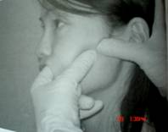
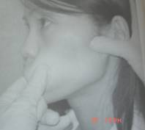
(2)間接治療
A.臉部按摩
(1)面頰按摩
使用右手的大拇指按住左邊面頰骨
將左手食指放入病患左邊的口腔，與左邊的大拇指從面頰外側將面部肌肉拉住
從面頰骨朝嘴角方向往下拉，拉到嘴角時停頓五秒鐘
反覆十次按摩之後，換邊做

Slide 45
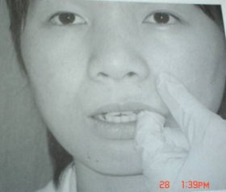
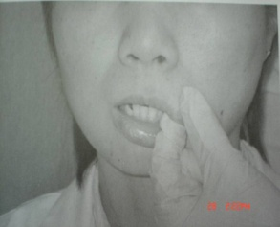
（2）上唇按摩
使用大拇指和食指按住上唇肌肉
由上往下拉
由左而右均勻的按摩上唇肌肉
反覆十次

Slide 46
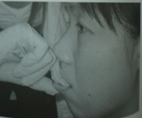
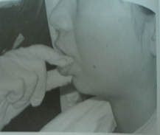
（3）下唇按摩
使用大拇指和食指按住下唇肌肉
由下往上拉，並由左而右均勻的按摩下唇肌肉
反覆十次。

Slide 47
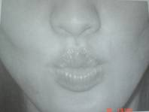
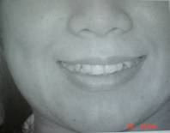
B.嘴唇運動
（1）雙唇緊閉運動
將雙唇噘起像吹氣球般的姿勢
嘴巴嘟的愈緊愈好
每次練習五秒鐘
反覆練習十次
（2）雙唇伸展運動：
將左、右嘴角用力往上提高，如同大笑般的姿勢
保持同一姿勢五秒鐘
反覆練習十次。

Slide 48
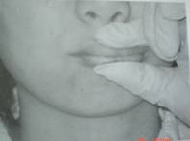
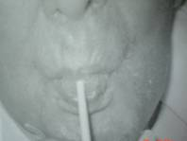
B.嘴唇運動
（3）海棉棒運動
用口腔清潔海棉棒先輕碰上唇
再碰觸下唇
要求病患將嘴巴閉上
如果病患無法順利閉上嘴巴使用你的大拇指和食指幫助病患嘴唇閉合
反覆十次
（4）嘴唇抗阻運動
將海綿棒放入雙唇中
緊閉雙唇抵抗海綿棒抽出。

Slide 49
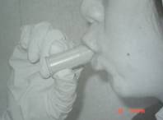
B.嘴唇運動
（5）吹哨子運動
用雙唇含住哨子，並用力吹

Slide 50
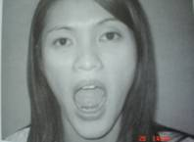
C. 下頷運動
（1）下頷張合運動
盡量將嘴巴張開、張圓
停五秒鐘
再用力將嘴巴合攏
反覆練習十次

Slide 51
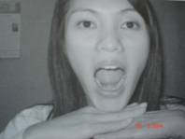
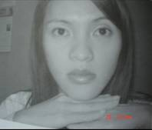
C. 下頷運動
（2）下頷阻抗運動一
用手抵住下頷
用力張開嘴
持續五秒鐘後休息
反覆練習十次

Slide 52
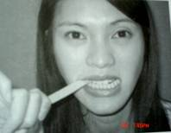
C. 下頷運動
（3）下頷阻抗運動二
將海綿棒或壓舌板放在左邊齒臼
咬緊海綿棒，抵抗不要讓海綿棒或壓舌板抽出
持續五秒鐘後休息
反覆練習十次
換邊再反覆練習十次

Slide 53
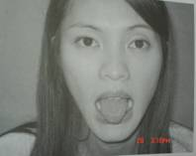
D
D.舌頭運動
（1）舌頭伸展運動一
盡量將舌頭伸出嘴巴，然後縮回
反覆練習十次

Slide 54
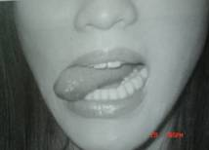
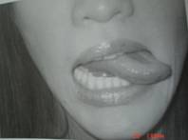
D
D.舌頭運動
（2）舌頭伸展運動二
將舌頭往右嘴角伸出
伸的愈遠愈好
然後轉往左嘴角伸出
舌頭左、右交替伸出動作

Slide 55
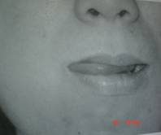
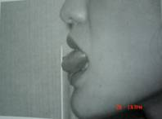
D.舌頭運動
（3）舌頭伸展運動三
嘴巴稍微張開
用舌頭沿著嘴角四周繞一圈。
（4）舌頭抗阻運動
將壓舌板放在嘴巴前面
再以舌頭用力頂住壓舌板

Slide 56
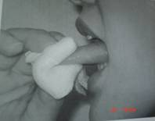
D.舌頭運動
（5）包舌運動
用沾濕的紗布或毛巾包住舌尖
將舌尖定位
要求病患將舌頭往後縮
反覆收縮三次後
放手讓舌頭自然往後用力縮
可增加舌根的力量

Slide 57
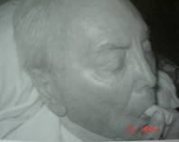
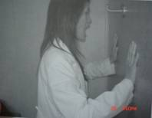
E.聲門緊閉運動(推提運動)
（1）吹哨子運動
先深呼吸
再用力吹哨子
重複十次。
(2）嗓音練習
推牆壁喊出短促而響亮的「啊」，促使聲門合攏。

Slide 58
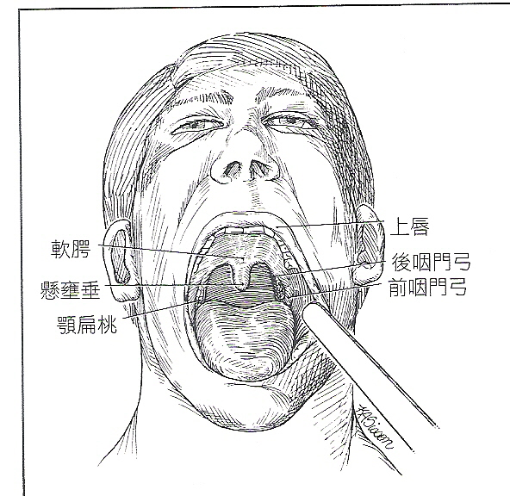
F.刺激吞嚥反射
利用溫度(冰)刺激兩側前咽門弓，增加吞嚥反射敏感度 。
以冰棉棒輕輕的接觸病患的口腔兩側前咽弓，左右各輕觸5秒一遍後，請患者吞口水，以上動作重覆做5遍
在患者進食前半小時進行，一天做4次。

Slide 59
注意事項
家屬、患者與醫療人員溝通，瞭解吞嚥治療計劃
病人意識清醒時，以棉籤沾水讓他吸食或喝檸檬汁刺激口水分泌訓練吞嚥，無咳嗽發生，就可開始進食訓練。
維持進餐環境安靜，將注意力集中在進食上，餵食時要緩慢，勿邊吃邊看電視或交談。
餵食時，除非某些特殊病人，否則皆應採坐立90度，頭部微傾向前或將頭傾向健側，轉頭至患側。

Slide 60
家屬只給患者進食治療師允許的食物食物性質由固體食物；半固體食物 → 糊狀物 → 液體。
如需由口進食流質也可添加一種商業粘稠劑配方"快凝寶"，可使物體變得較稠狀，以避免吞嚥時液體流至咽部而嗆入呼吸道。
食物量由2ml → 5ml → 10ml。
小口進食，待病人完全吞嚥，無食物殘渣堆積在咽喉時，再繼續吃下一口。
進食完畢需檢查口腔兩頰內是否有食物殘留，並給予口腔清潔。
若患者有嗆咳情形，應立刻停止進餐 。
少量多餐。
每週至少稱兩次體重 。

Slide 61
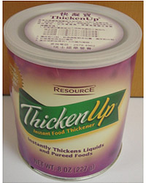

Slide 62
謝謝聆聽

